Slide 1
« Як живеться моїм речам?» Підготувала: Євгенія МАЛІНСЬКА
.

Slide 2
Мета:
ознайомити учнів з поняттям «особисті речі»; вчити розпізнавати предмети особистої гігієни; розвивати мовлення, мислення, увагу; вчити дітей доводити свою думку; удосконалювати навички працювати в групах та в парах; виховувати культуру поведінки та повагу до однокласників.
.

Slide 3
Відгадай загадки.
30 зубчиків для кучерів і чубчиків По голівці ходять – волосся в порядок приводять.
Гладеньке, запашне, Миє чистенько, Треба, щоб у кожного було. Що , діти?
Я - маленька полотнинка, Випрана дбайливо. Не серветка, не хустинка, знаю своє діло. Я до щічок, до голівки притулюсь ласкаво, Я вберу усі краплинки з тіла після ванни. Я не гість – хазяїн в домі, І лежати я не звик Вам ім’ я моє відомо, пригадайте я …

Slide 4
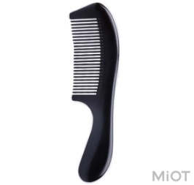
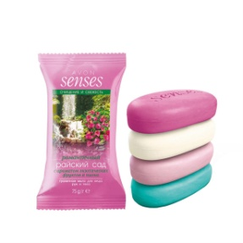
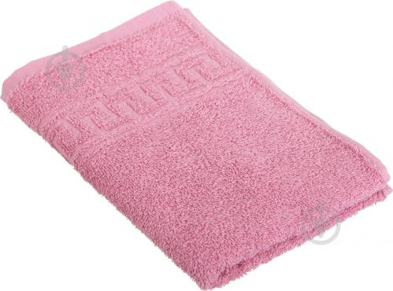
Перевір себе.
30 зубчиків для кучерів і чубчиків По голівці ходять – волосся в порядок приводять.
Гладеньке, запашне, Миє чистенько, Треба, щоб у кожного було. Що , діти?
Я - маленька полотнинка, Випрана дбайливо. Не серветка, не хустинка, знаю своє діло. Я до щічок, до голівки притулюсь ласкаво, Я вберу усі краплинки з тіла після ванни. Я не гість – хазяїн в домі, І лежати я не звик Вам ім’ я моє відомо, пригадайте я …

Slide 5
“Спільне відкриття”
Всі речі можна поділити на дві групи: особисті речі та речі для загального використання.
Які речі ми називаємо особистими?

Slide 6
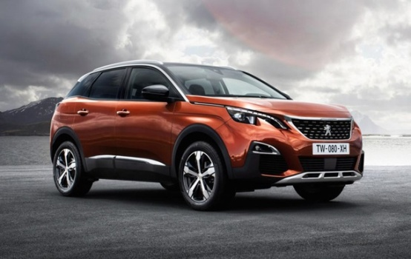
Розгляньте. Чи завжди ці речі є особистими?
Отже, є багато речей, які можуть бути як особистими так і для загального використання. Є речі, якими ми можемо поділитися з іншими, а є речі, які не можна позичити навіть другові. Це речі особистої гігієни.

Slide 7
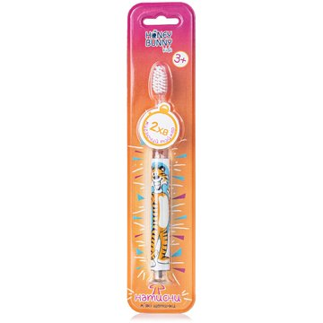
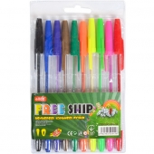
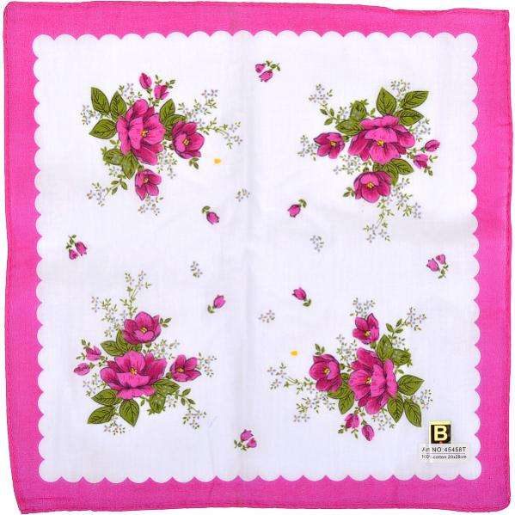
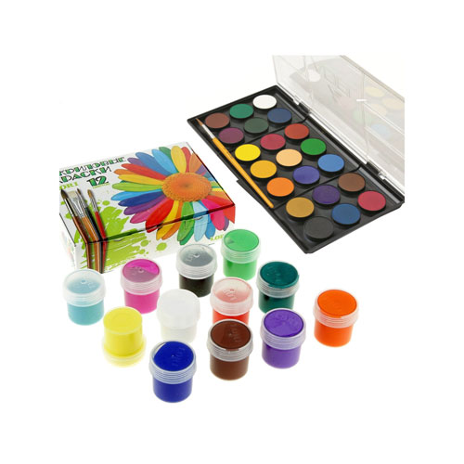
Спочатку назвіть речі, якими ми можемо поділитися з іншими людям. Доведіть свою думку.

Slide 8
А тепер назвіть речі, які неможна позичати іншим людям. Доведіть свою думку.

Slide 9
Перевір себе
РЕЧІ ЯКИМИ МОЖНА ДІЛИТИСЬ
РЕЧІ ЯКИМИ ДІЛИТИСЬ НЕ МОЖНА

Slide 10
Кожній речі своє місце!

